Slide 1
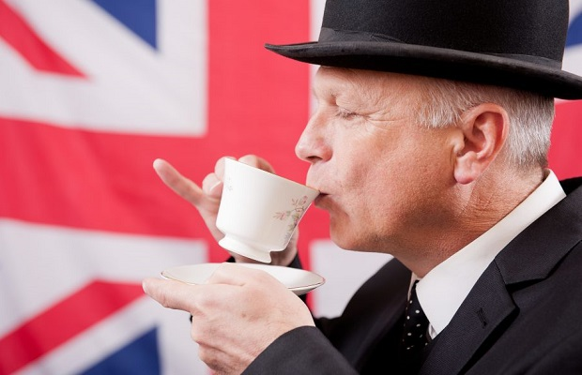
АНГЛИЙСКИЕ ТРАДИЦИИ.

Slide 2
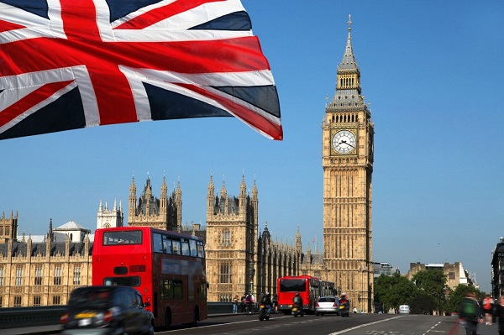
Англичане от природы вежливы, слова «Please» и «Thank you» звучат в их речи постоянно. На улицах вы не услышите громких разговоров, выкриков и смеха. Жителям Великобритании не придет в голову отталкивать других, чтобы занять место в вагоне метро, а на автобусной остановке можно увидеть очередь из ожидающих. Рукопожатие не входит в число английских привычек, а о прилюдных объятиях и говорить не приходится. Проявление эмоций, как положительных, так и негативных, считается признаком невоспитанности. Самообладание в любых ситуациях – истинно английская черта.
Англичане − нация домоседов. Поговорка «Мой дом − моя крепость» характеризует их как нельзя лучше. Семейные традиции тщательно оберегаются от любого вмешательства, причем речь идет не только о соседях и знакомых, но и о родственниках. В Англии не принято жить под одной крышей несколькими поколениями. У вечернего камина собираются только члены семьи, предпочитая такое времяпровождение посещению людных мест. Фотографии и часы на каминной полке – частый атрибут даже самых современных английских домов.

Slide 3
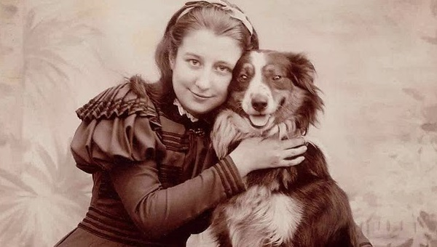
Британцы любят садоводство и обожают о нем говорить. Разговоры на тему наиболее эффективных способов получить богатый урожай огурцов или кабачков вполне уместны среди английских обывателей. Участки около домов соревнуются между собой в уникальности оформления, цветники и декоративные посадки можно наблюдать повсеместно, и даже жители квартир часто высаживают в ящике за окном герань и петуньи.
Также британцы очень любят животных. По статистике домашние питомцы англичан исчисляются миллионами. В Британии живут по пять миллионов собак и кошек, 3 млн. попугаев и других птиц. Еще миллион приходится на более экзотических животных, включая рептилий. Магазины, где представлены товары для питомцев, пользуются повышенным спросом. Специально для животных открыты парикмахерские, спортивные залы и даже кладбища. Владельцы посылают от имени своих питомцев открытки к Рождеству и дню рождения, не скупятся на дорогие наряды для любимых собачек или кошек, приобретая для них ошейники ручной работы, пальто из натуральной шерсти, пижамы и платьица. Гостиницы для домашних животных – обычный атрибут любого аэропорта. Жители Британии искренне гордятся своей заботой о питомцах, относя ее к основным английским традициям и обычаям.

Slide 4
По выходным те, кто живут в крупных городах, любят выезжать на природу. После рабочей недели считается правильным отдохнуть от суеты в загородном доме, наслаждаясь тишиной и чистым воздухом.
Конечно, далеко не все англичане имеют такую возможность, поэтому большая часть тратит выходные на походы по магазинам, уборку дома, прочие повседневные дела, на которые не хватает времени при напряженном рабочем графике. Многие не мыслят выходной без занятий спортом или посещения игры любимой футбольной команды.
Вечер субботы – идеальное время для походов в танцевальный зал, кино или театр.
Воскресное утро англичане по традиции посвящают работе в саду, прогулкам с собакой или выпивают пару кружек эля в любимом пабе. Ближе к вечеру приходят родственники и друзья, за чаем обсуждаются последние новости.
Спорт занимает в жизни англичан важное место. В стране масса бассейнов, кортов, беговых и велодорожек, которые никогда не пустуют.. Велосипеды очень популярны, на них не стесняются передвигаться даже чиновники высокого ранга, поскольку забота об экологии тоже входит в число английских традиций и обычаев.

Slide 5
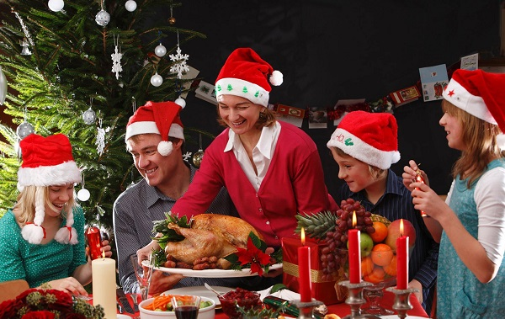
Рождество, а не Новый год английские дети получают подарки от Санта Клауса.
Символ вечной жизни природы – зеленая ель – в современной Великобритании практически всегда заменяется искусственным аналогом, ведь забота о сохранении окружающей среды – еще одна английская традиция.
С окончанием двенадцатого удара часов непременно по обычаю открывается задняя дверь, через которую старый год покидает дом, и распахивается парадная, чтобы впустить Новый год.
Английские обычаи невозможно описать, не затронув тему традиционного рождественского угощения. К главным блюдам праздничного стола в Уэльсе и Ирландии относятся жареный гусь, в Англии – фаршированная индейка и плум-пуддинг.
Как и во всем мире, на рождественскую ель вешают стеклянные игрушки, сладости, гирлянды, на верхушку помещают Вифлеемскую звезду или фигурку феи.

Slide 6
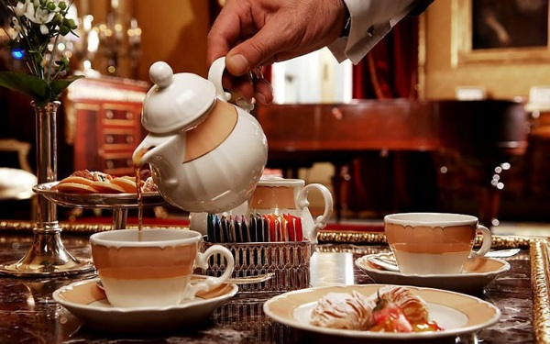
Традиции и обычаи английского народа в еде
Большое внимание в этой стране уделяется завтраку. Как правило, он довольно плотный и включает не только овсянку, но и яичницу с беконом или яйца всмятку, тосты, кофе или чай. Англичане − известные консерваторы в еде, и есть одно и то же каждый день не считается у них чем-то необычным.
Обычай пить чай в интервале с 16 до 18 часов неукоснительно соблюдается британцами. Кроме чая к столу подаются небольшие бутерброды, печенье, бисквиты. В это время англичане никуда не торопятся, откладывают все дела и наслаждаются вкусом чудесного напитка.
.
При организации английского чаепития нет мелочей. Так, скатерть должна быть однотонной − синей или белой. Перед каждым гостем ставится чайная пара и десертная тарелка с ножом, вилкой и чайной ложкой. Помимо чайника на столе присутствует молочник и кувшин с кипятком.
Кусковой сахар подается в фарфоровой сахарнице с щипчиками. Еще один необходимый атрибут чайного стола – ситечко с подставкой. Английские традиции и обычаи подразумевают, что все предметы сервировки выполнены в едином стиле, предпочтение при этом отдается классике.
В отличие от русского чайного стола, предполагающего преимущественно сладкую выпечку, у англичан файв-о-клок подразумевает подачу хлеба, сливочного масла, помидоров, огурцов и яиц. Из этих компонентов гости или заранее хозяева дома делают сэндвичи. Сегодня название слоеного бутерброда известно всем, а когда тот его придумал лорд Джон Сэндвич, сочетавший хлеб и ветчину с джемом или шоколадом в середине.

Slide 7
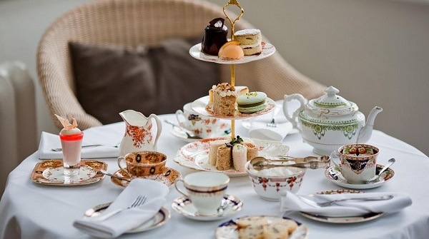
Сладости на английском чайном столе тоже присутствуют. Согласно обычаю это может быть миндальное печенье, булочки с корицей, пирожные или торт. Главным все равно считается крепко заваренный индийский чай, щедро сдобренный молоком
.
Отдают должное англичане и типично русской традиции пить чай с лимоном. Для желающих цитрус тонко нарезается, однако сахаром его не посыпают.
Обычай категорически исключает использование пакетиков, чай непременно заваривается в фарфоровом чайнике, который английская хозяйка предварительно ошпаривает кипятком. Листьям дают настояться несколько минут, затем каждый гость наливает в свою чашку немного молока, в который добавляется свежеприготовленный напиток.
Чай – любимый напиток англичан, его пьют и на завтрак, и в конце ланча, и в пять часов дня.
Дневной прием пищи известен в Британии под названием ланч. По традиции в это время едят мясное или рыбное блюдо с овощами. Завершается английский ланч десертом, это может быть горячий молочный пудинг или яблочный пирог. Для праздничного обеда готовятся более сложные блюда, например, седло барашка с гарниром из нескольких видов овощей.
Supper (ужин) может напоминать ланч, но чаще это холодное запеченное мясо, легкие закуски или традиционные fish and chips – кусочки рыбного филе и картофеля, обжаренные в кляре.

Slide 8
1. Взвешивание мэра.
С 1937 года в городе Хай-Уиком, Бакингемшир, принято взвешивать мэра и его советников. В один из погожих майских дней жители городка собираются у ратуши и следят за тем, чтобы процедура определения веса чиновников была проведена согласно регламенту.
В Хай-Уикоме принято считать, что если управленцы за год набрали вес, то они не чисты на руку. В этом случае мэра и его команду освистывают и осыпают насмешками, хотя относительно недавно допускалось забрасывание официальных лиц гнилыми овощами, фруктами и яйцами.
2. Сырная гонка.
Веселое и травмоопасное состязание традиционно проходит в городке Куперс-Хилл в Глостершире. Организаторы мероприятия пускают с достаточно крутой горы головку сыра, которую участники должны поймать. Догнавший сыр и оказавшийся с ним первым у подножья горы становится обладателем приза — той же головки сыра.
Состязания сопровождаются хохотом и шутками, причем каждый год находятся участники, которым совсем не до смеха. За время существования традиции случались не только травмы, но и трагические случаи. Несколько эпизодов со сломанными шеями привели к тому, что в 2010 году гонку запретили и последние годы она проводится неофициально.

Slide 9
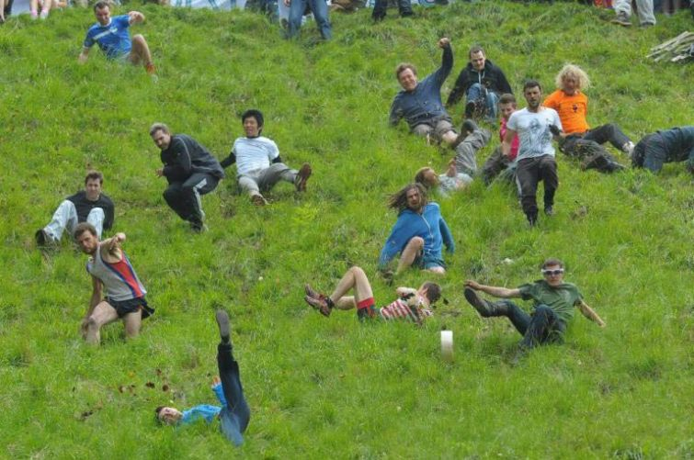

Slide 10
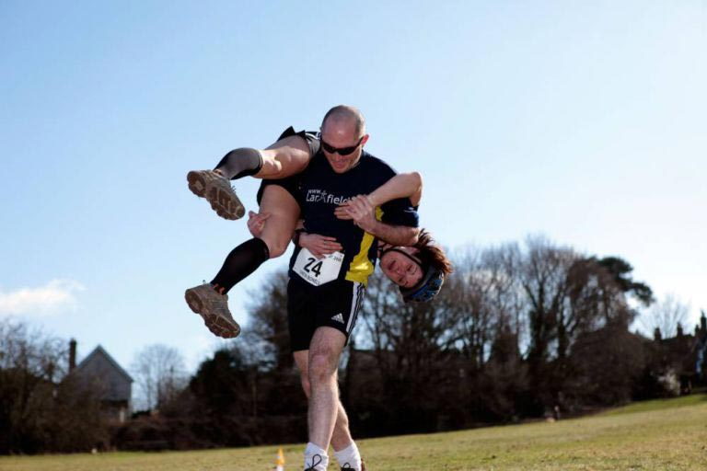
3. Бег с женой.
В Доркинге, Суррей, с давних пор существовала традиция, согласно которой жених должен был занести невесту в дом на руках. По неизвестным причинам этот милый обычай трансформировался в настоящее спортивное состязание для крепких телом и духом. Сейчас мужчины Доркинга должны пробежать с женой на плечах 400 метров, причем на время.

Slide 11
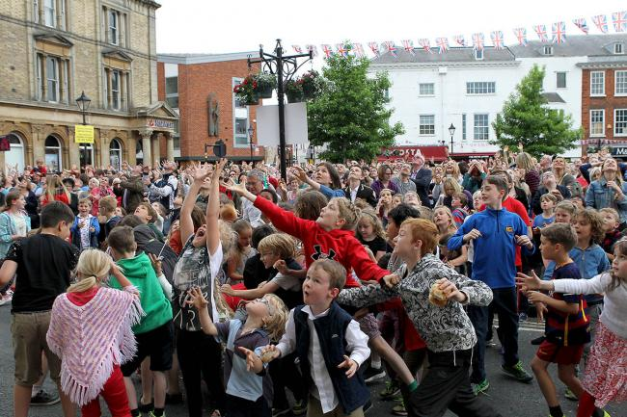
4. Бросание булочек.
Нам внушали с детства, что хлеб бросать нельзя, но для жителей Абингдона, Оксфордшир, в этом нет ничего зазорного. Со времен Средневековья мэры города бросают булочки с башни городского замка в толпу горожан по случаю знаменательных событий, произошедших в королевской семье. Если раньше в мероприятии участвовали бедные, то сегодня раздача булочек собирает всех горожан и туристов, приезжающих поглазеть на странную традицию.

Slide 12
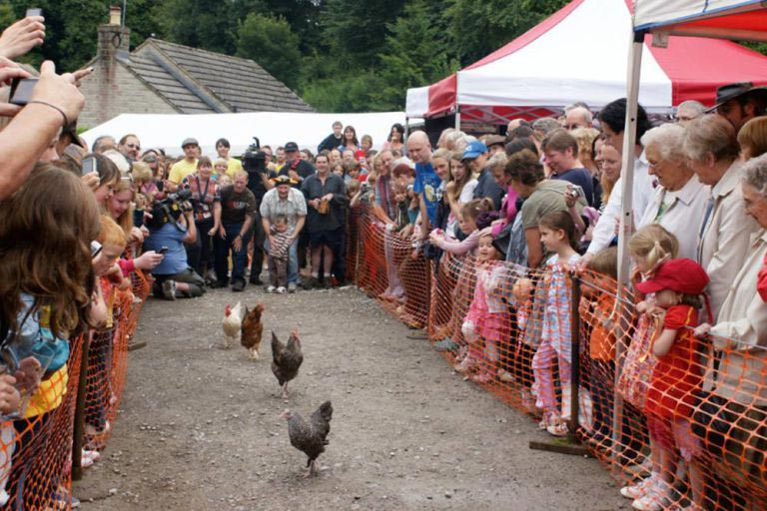
5. Куриные гонки.
Вот уже 100 лет в деревне Бонсолле, Дербишир, проводятся гонки домашних кур. Состязание пернатых проходит в абсолютной тишине, чтобы «спортсмены» не отвлекались и не пугались. Азарт этому тихому мероприятию придает то, что в соревнованиях участвуют и куры из соседних деревень.

Slide 13
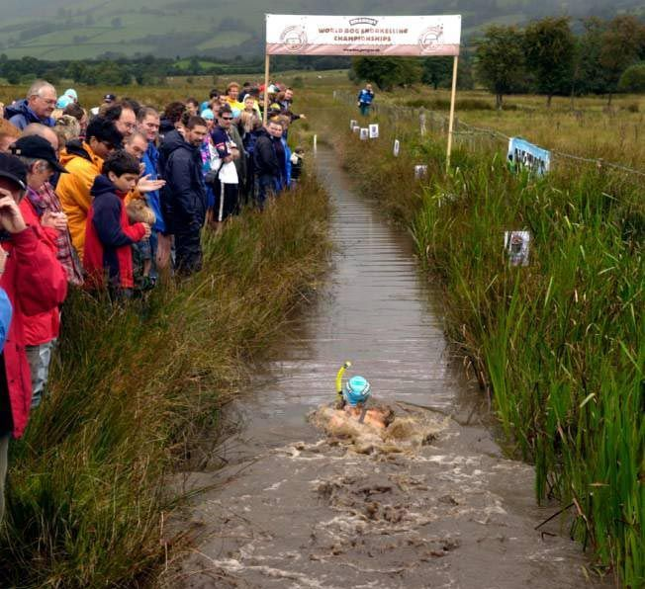
6. Заплыв в канаве с грязью.
Болотистый Ллануртид Уэлс, Повис, привлекает гостей ежегодными соревнованиями по плаванью, которые проходят в канаве с грязью. Если участникам повезет, то дождь несколько скрасит их заплыв, разбавив жижу водой, но в целом участникам приходится бороться далеко не с волнами. Обязательной экипировкой всех пловцов является маска и трубка, а в последние годы отдельно устраивают и заплывы на горных велосипедах.

Slide 14
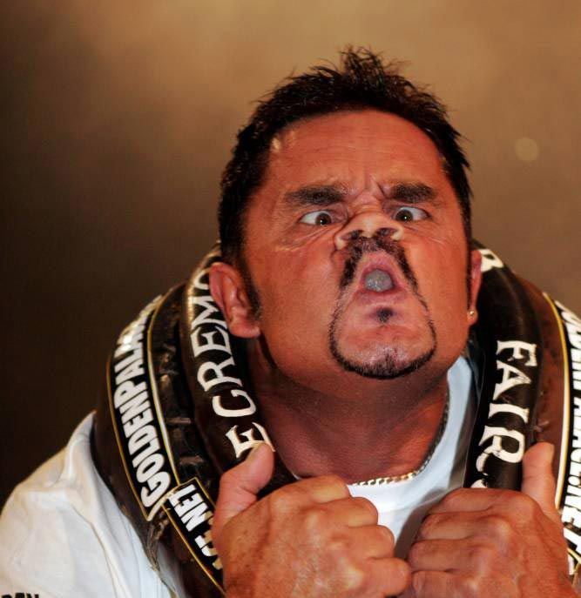
7. Конкурс на самую забавную рожу.
Жители и гости Эгремонта, Камбрия, раз в год собираются, чтобы помериться… рожами. Участники необычного состязания изо всех сил стараются скроить как можно более глупую гримасу, чтобы посрамить менее искусных противников и заслужить символический приз и одобрение многочисленных зрителей.

Slide 15
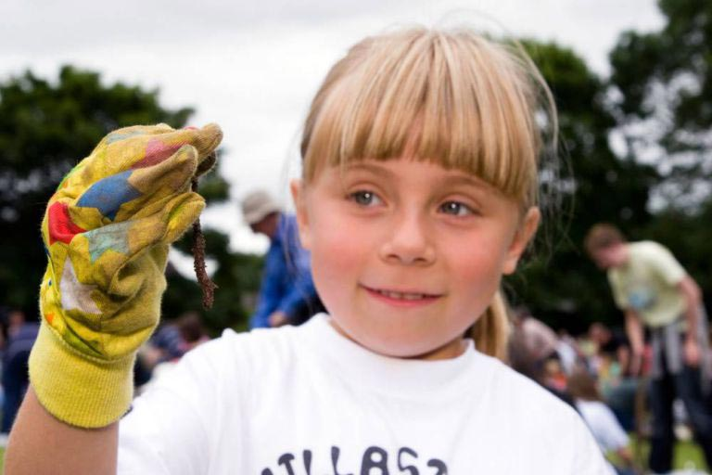
8. Выманивание дождевых червей.
В очень необычном конкурсе с названием «Wormcharming» принимают участие уже несколько поколений жителей Блэкотона, Девон. Задача соревнующихся — выманить из земли любыми способами дождевого червя. Побеждает то, кому удастся справиться с этим непростым заданием быстрее всех. Чаще всего для «общения» с обитателями черноземов используют вибрации, просто топая по земле ногами.

Slide 16
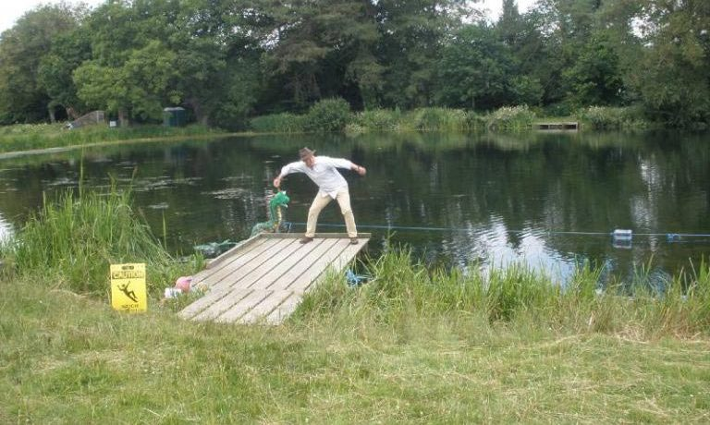
9. Запуск «блинчиков» по воде.
Затея, которой у нас увлекаются мальчишки, собирает у озера Уолкотт вполне солидных мужчин из Лидбери Норд, Шропшир. Победителем, само собой, признают того, чей камень сделает больше отскоков от водной поверхности.

Slide 17
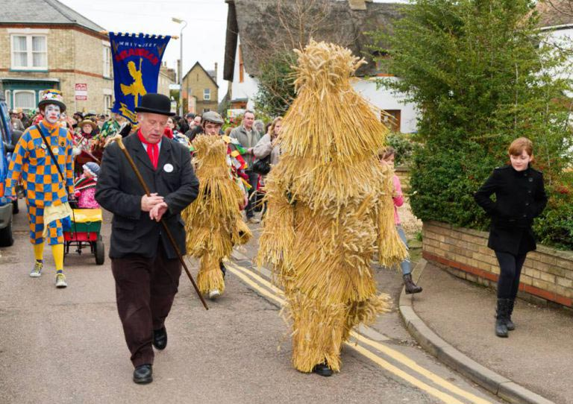
10. Шествие соломенного медведя.
Ежегодный фестиваль в Утлсее, Кембриджшир, очень похож на нашу Масленицу. В праздничном шествии по улицам города участвует человек в костюме медведя, изготовленным из соломы. Парад сопровождается песнями и танцами, а в конце дня соломенный костюм сжигают под всеобщее ликование.

Slide 18
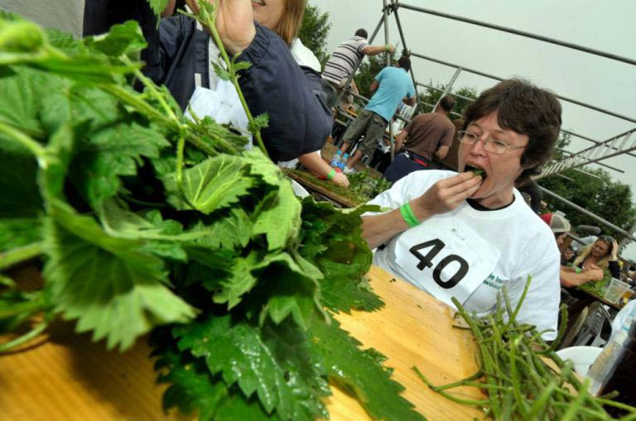
11. Соревнование по поеданию крапивы.
Необычное мероприятие, проходящее в городе Маршвуд, Дорсет, ежегодно проходит уже более 30 лет. В ходе конкурса, под надзором строго жюри, съедается огромное количество богатой витаминами дикорастущей зелени. Основоположником веганского чемпионата является местный житель, в середине 80-х годов прошлого столетия на спор съевший куст крапивы. Нужно упомянуть, что конкурс в Маршвуде не уникален — первенство по поеданию крапивы проходит во многих странах.

Slide 19
Спасибо за внимание

